Slide 1
FORMAZIONE DI AMBITO PER L’EDUCAZIONE CIVICA EX LEGE 92/2019 SKILLS PER LO SVILUPPO SOSTENIBILE
FORMATORE: PROF. FRANCESCO ROSSI
DIRIGENTE SCOLASTICO DELL’ISTITUTO COMPRENSIVO MATTEO RICCI
SCUOLA POLO PER LA FORMAZIONE – AMBITO 6 – ROMA

Slide 2
LE LINEE GUIDA A seguito della L. 92/2019
Nel rispetto dell’autonomia organizzativa e didattica di ciascuna istituzione scolastica, le Linee guida si sviluppano intorno a tre nuclei concettuali che costituiscono i pilastri della Legge, a cui possono essere ricondotte tutte le diverse tematiche dalla stessa individuate
- 1. COSTITUZIONE, diritto (nazionale e internazionale), legalità e solidarietà
2. SVILUPPO SOSTENIBILE, educazione ambientale, conoscenza e tutela del patrimonio e del territorio - 3. CITTADINANZA DIGITALE
MA I nuclei tematici dell’insegnamento, e cioè quei contenuti ritenuti essenziali per realizzare le finalità indicate nella Legge, sono già impliciti negli epistemi delle discipline.

Slide 3
LE LINEE GUIDA A SEGUITO DELLA L. 92/2019
Le Istituzioni scolastiche sono chiamate ad aggiornare i curricoli di istituto e l’attività di programmazione didattica nel primo e nel secondo ciclo di istruzione, al fine di sviluppare “la conoscenza e la comprensione delle strutture e dei profili sociali, economici, giuridici, civici e ambientali della società” (articolo 2, comma 1 della Legge), nonché ad individuare nella conoscenza e nell’attuazione consapevole dei regolamenti di Istituto, dello Statuto delle studentesse e degli studenti, nel Patto educativo di corresponsabilità, esteso ai percorsi di scuola primaria, un terreno di esercizio concreto per sviluppare “la capacità di agire da cittadini responsabili e di partecipare pienamente e consapevolmente alla vita civica, culturale e sociale della comunità” (articolo 1, comma 1 della Legge).

Slide 4
SVILUPPO SOSTENIBILE, educazione ambientale, conoscenza e tutela del patrimonio e del territorio (Linee guida per l’educazione civica)
L’Agenda 2030 dell’ONU ha fissato i 17 obiettivi da perseguire entro il 2030 a salvaguardia della convivenza e dello sviluppo sostenibile. Gli obiettivi non riguardano solo la salvaguardia dell’ambiente e delle risorse naturali, ma anche la costruzione di ambienti di vita, di città, la scelta di modi di vivere inclusivi e rispettosi dei diritti fondamentali delle persone, primi fra tutti la salute, il benessere psico- fisico, la sicurezza alimentare, l’uguaglianza tra soggetti, il lavoro dignitoso, un’istruzione di qualità, la tutela dei patrimoni materiali e immateriali delle comunità. In questo nucleo, che trova comunque previsione e tutela in molti articoli della Costituzione, possono rientrare i temi riguardanti l’educazione alla salute, la tutela dell’ambiente, il rispetto per gli animali e i beni comuni, la protezione civile.

Slide 5
Integrazioni al Profilo delle competenze al termine del primo ciclo di istruzione (D.M. n. 254/2012) riferite all’insegnamento trasversale dell’educazione civica
Comprende la necessità di uno sviluppo equo e sostenibile, rispettoso dell’ecosistema, nonché di un utilizzo consapevole delle risorse ambientali.
Promuove il rispetto verso gli altri, l’ambiente e la natura e sa riconoscere gli effetti del degrado e dell’incuria.
Sa riconoscere le fonti energetiche e promuove un atteggiamento critico e razionale nel loro utilizzo e sa classificare i rifiuti, sviluppandone l’attività di riciclaggio.

Slide 6
Integrazioni al Profilo educativo, culturale e professionale dello studente a conclusione del secondo ciclo del sistema educativo di istruzione e di formazione (D. Lgs 226/2005, art. 1, c. 5, Allegato A), riferite all’insegnamento trasversale dell’educazione civica
Rispettare l’ambiente, curarlo, conservarlo, migliorarlo, assumendo il principio di responsabilità.
Adottare i comportamenti più adeguati per la tutela della sicurezza propria, degli altri e dell’ambiente in cui si vive, in condizioni ordinarie o straordinarie di pericolo, curando l’acquisizione di elementi formativi di base in materia di primo intervento e protezione civile.
Perseguire con ogni mezzo e in ogni contesto il principio di legalità e di solidarietà dell’azione individuale e sociale, promuovendo principi, valori e abitudini di contrasto alla criminalità organizzata e alle mafie.

Slide 8
IN PARTICOLARE
Nel 1987 la Commissione Mondiale per l’Ambiente e lo Sviluppo, istituita dal Segretario Generale delle Nazioni Unite, ha prodotto il documento “Our common future”, noto anche come “Brundtland Report “ (disponibile su http://www.un-documents.net/our-common-future.pdf), in cui è definito sostenibile “lo sviluppo che è in grado di soddisfare i bisogni delle generazioni attuali senza compromettere la possibilità che le generazioni future riescano a soddisfare i propri”.

Slide 9
"Nel lungo termine, la crescita economica, la coesione sociale e la tutela ambientale devono andare di pari passo".
(Commissione per il Consiglio europeo di Göteborg, 2001:2)

Slide 11
• Dimensione economica: è intesa come capacità di generare reddito e lavoro per il sostentamento della popolazione;
• Dimensione sociale: consiste nella capacità di garantire condizioni di benessere umano (sicurezza, salute, istruzione, democrazia, partecipazione, giustizia) equamente distribuite senza alcuna discriminazione (genere, classe sociale, età, disabilità etc.);
Dimensione ambientale: coincide con la capacità di mantenere qualità e riproducibilità delle risorse naturali.
Lo sviluppo sostenibile è:
Realizzabile quando lo sviluppo economico è compatibile con la tutela delle risorse dell’ambiente;
Vivibile quando sono rispettate le esigenze sociali e l’integrità ambientale;
Equo quando lo sviluppo coinvolge equamente tutta la popolazione nel rispetto dei diritti umani fondamentali.

Slide 12
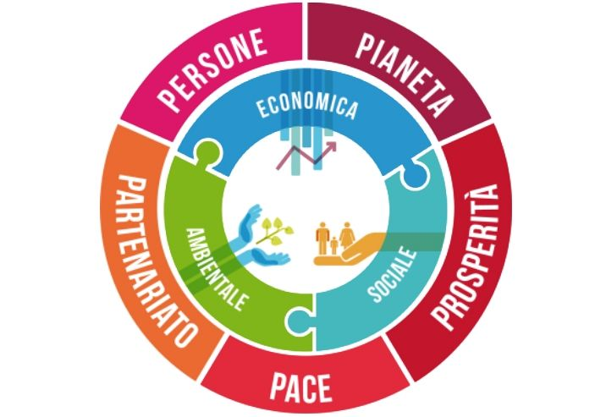
Le cinque "P" dello sviluppo sostenibile
L’Agenda 2030 è basata su cinque concetti chiave:
Persone. Eliminare fame e povertà in tutte le forme, garantire dignità e uguaglianza.
Prosperità. Garantire vite prospere e piene in armonia con la natura.
Pace. Promuovere società pacifiche, giuste e inclusive.
Partnership. Implementare l’Agenda attraverso solide partnership.
Pianeta. Proteggere le risorse naturali e il clima del pianeta per le generazioni future.

Slide 13
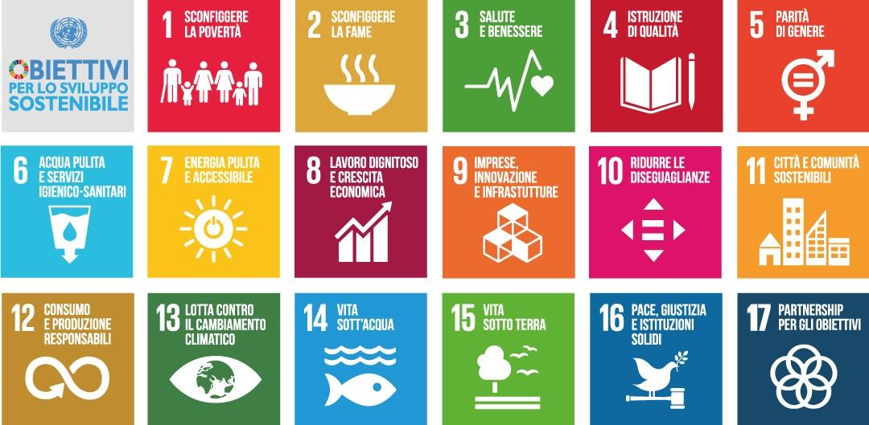

Slide 14
In estrema sintesi (da rapporto asvis giovannini…)
Il progresso verso l’attuazione degli SDGs è evidente da
molti punti di vista
Nonostante l’ampiezza delle azioni messe in campo, il cambio di direzione verso uno sviluppo sostenibile sta avvenendo a una velocità e con una intensità insufficienti
Rispetto al 2015 oggi il quadro globale è peggiore, con tensioni e conflitti crescenti
I prossimi dieci anni saranno decisivi per segnare il presente e il futuro dell’umanità e del pianeta

Slide 15
Nessuno può dire «Non lo sapevo» (rapp. Giov.)

Slide 16
Protagonismo degli under 18 nella realizzazione degli Obiettivi (Kit unicef - obiettivi di sviluppo sostenibile)
I bambini e le bambine, gli adolescenti e le adolescenti sono i protagonisti principali della nuova agenda globale e per questo motivo è fondamentale che l’Educazione allo Sviluppo Sostenibile (ESS) sia parte integrante della formazione scolastica.
L’Educazione allo Sviluppo Sostenibile rappresenta un modello educativo sistemico ed interdisciplinare basato sugli ideali e i principi fondamentali della sostenibilità. Nel Programma d’Azione Globale per l’ESS (2014 - 2019), l’UNESCO ha ribadito l’importanza di intervenire in modo sostanziale in ogni settore e livello di istruzione per accelerare la realizzazione degli Obiettivi di Sviluppo Sostenibile attraverso l’educazione.
Le finalità di questo strumento riguardano, quindi, la promozione dei contenuti dell’Agenda 2030 e degli SDGs, sia in ottica nazionale che internazionale, attraverso un percorso che coinvolga attivamente gli alunni e che, in secondo luogo, li mobiliti all’interno delle comunità locali.
Al di là della semplice trasmissione di conoscenza ed informazioni, è infatti importante che gli studenti agiscano concretamente, sin dalla giovane età̀, sviluppando competenze, motivazione e predisposizione al cambiamento.

Slide 17
ATTIVITA’ DI LANCIO SUGLI OSS (KIT-UNICEF)
Dopo aver dedicato più momenti di riflessione e confronto alla comprensione degli SDGs individuati dagli insegnanti, bambini e bambine vengono invitati a scegliere l’Obiettivo per il quale vogliono impegnarsi.
Dopo aver effettuato la scelta, ogni bambina e bambino viene inserito in un gruppo di cui fanno parte tutti coloro che hanno espresso la propria preferenza per lo stesso Obiettivo. Ciascun gruppo viene contraddistinto dal colore relativo al proprio Obiettivo e realizza in maniera condivisa il disegno che rappresenta meglio.
A questo punto, dopo aver realizzato questa “carta simbolo” del gruppo, ad ogni alunno e alunna verrà consegnata una o più carte (possibilmente dello stesso colore dell’obiettivo del proprio gruppo) in modo che ciascuno possa su questa disegnare un’azione, un gesto, un oggetto riferito all’obiettivo che ha scelto.
In questo modo ciascuno, realizzando la propria “carta Obiettivo” potrà esprimere la propria opinione su quello che è necessario fare per realizzare l’obiettivo del suo gruppo.
Quando saranno state disegnate le carte, queste verranno raccolte per obiettivo comune e condivise in classe per capire insieme quali sono le idee che ognuno ha avuto sull’argomento.

Slide 18
Per lo sviluppo di tutta l’attività in questa fase è importante coinvolgere le famiglie e altri adulti di riferimento che svolgono professioni attinenti agli argomenti trattati; il carattere globale di questa proposta richiede infatti un’apertura verso il mondo esterno per garantire una partecipazione maggiore.
CFR. RINNOVO PATTO DI CORRESPONSABILITA’ !!!

Slide 19
QUESTIONE DI PRIORITA’
Fase I:
Introdurre l’Agenda 2030 e gli Obiettivi di Sviluppo Sostenibile, anche attraverso i materiali audiovisivi.
Fase II:
Dividere la classe in 4 gruppi e distribuire ad ogni gruppo una scheda (allegata sotto), sulla quale è disegnato l’Obiettivo (Salute e Benessere o Istruzione di Qualità) e il ruolo che il gruppo dovrà assumere (Governo italiano o Nazioni Unite). In una classe avremo così due gruppi “Governo Italiano” e due gruppi “Nazioni Unite” che lavoreranno su due Obiettivi.
Compito dei ragazzi è quello di indicare 3-4 proposte per risolvere le problematiche che ostacolano il raggiungimento dell’obiettivo a loro assegnato, tenendo presente anche il ruolo ricoperto; le priorità e scelte saranno diverse a seconda dell’Istituzione che il gruppo rappresenterà.
Fase III:
Discussione in classe confrontando le proposte dei singoli gruppi.

Slide 20
.
Le strategie
.
Strategia comportamentale
Strategia classica
Strategia simulativa
Strategia collaborativa
Strategia esplorativa
Strategia metacognitiva

Slide 21
L’ESS sviluppa:
I contesti di apprendimento e di insegnamento interattivi e centrati sull’allievo
e richiede:
I un passaggio dall’insegnamento all’apprendimento
I supporto all’apprendimento autogestito I partecipazione e la collaborazione I un approccio alla soluzione dei problemi
I l’inter- e la trans-disciplinarietà I il collegamento dell’apprendimento formale con quello informale

Slide 22
LA STRATEGIA ESPLORATIVA COME STRATEGIA ELETTIVA PER INSEGNARE LO SVILUPPO SOSTENIBILE
Sottoporre all’attenzione degli studenti e degli alunni situazioni problematiche note, adeguate alla loro età, al fine di stimolare interesse e desiderio di risoluzione e/o di progettazione. Molteplicità di problemi sulla base della tipologia e della complessità
Problemi quotidiani
Problemi straordinari
Problemi che riguardano il contrasto ai problemi di quartiere
Problemi nazionali
Problemi mondiali

Slide 23
UNA PROPOSTA DI LAVORO IL DOCUMENTO FIORAMONTI DEL 1.9.2020
Il modulo di insegnamento è incentrato sul concetto di "cittadinanza sostenibile" e si concentra su azioni pratiche che gli studenti possono sviluppare in collaborazione, all’interno delle loro comunità̀, per proteggere l'ambiente e promuovere la consapevolezza culturale sul cambiamento climatico e il suo impatto sulle società̀. È inoltre progettato per aiutare insegnanti e studenti a collegare materie diverse (dalla fisica alle scienze naturali e alla geografia) e sviluppare nuovi approcci alle tecnologie, in un modo molto basato sulla pratica.

Slide 24
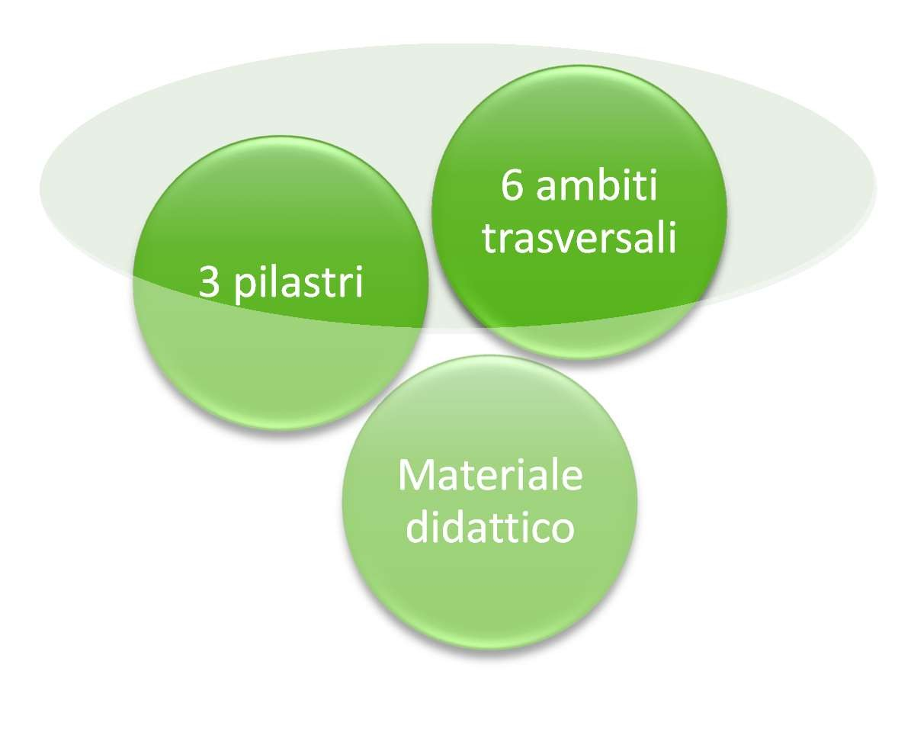
Costituzione e
cittadinanza
Cittadinanza
digitale
Sostenibilità
1.
Persona, ambiente e territorio
2. 3.
Interazione tra Cittadinanza e le persone partecipazione
4.
Diritti sociali e benessere
5.
Transizione ad una economia sostenibile
6.
Il contesto globale
Raggiungimento obiettivi di apprendimento

Slide 25
GLI AMBITI TRASVERSALI
Persona, ambiente e territorio.
La relazione tra persone e territorio: città, regione, risorse naturali; i luoghi e le azioni reali e virtuali della vita quotidiana; il ruolo dei dispositivi digitali nella ridefinizione della prossimità e nell'esplorazione del territorio della vita quotidiana.
Interazione tra le persone.
La relazione tra alunno/studente e altre persone. La costruzione di relazioni interpersonali improntate al dialogo, al rispetto reciproco, al riconoscimento dei propri e altrui diritti e all’adempimento dei doveri di solidarietà.
Cittadinanza e partecipazione.
L’esercizio della cittadinanza, la capacità di partecipare in modo responsabile alle decisioni pubbliche e a quelle che hanno impatto sulla vita della propria comunità.

Slide 26
GLI AMBITI TRASVERSALI
Diritti sociali e benessere.
Le istituzioni e gli strumenti che garantiscono il diritto alla salute, all’istruzione, al lavoro. Il diritto a condizioni di vita dignitose, al pieno sviluppo della persona umana.
Il passaggio a un'economia sostenibile.
La transizione verso un modello economico sostenibile in grado di coniugare creazione di valore economico, sostenibilità sociale e ambientale.
Il contesto globale
L’Unione Europea, le istituzioni internazionali e le loro funzioni. Gli strumenti per costruire la pace, mantenere la stabilità climatica e garantire il rispetto dei diritti umani.

Slide 27
Ambito trasversale n. 1 - “Persona, ambiente e territorio”
Gli studenti faranno esperienza dell’ambiente che li circonda, valorizzando il territorio e le sue tradizioni (nella sua identità naturale, ambientale, culturale, sociale, storica, economica e istituzionale) come risorsa per comprendere l’interdipendenza tra persone, collettività e Istituzioni, tra centro e periferia, tra aree urbane e rurali, esplorando le risorse, le ricchezze, le potenzialità, le trasformazioni del luogo in cui si vive, a partire dall’ambiente prossimo del bambino ed estendendo lo sguardo verso comunità via via più ampie fino a ricomprendere il contesto sovranazionale e planetario.

Slide 28
PERCORSI DIDATTICI PER IL PRIMO CICLO
“L’acqua”
L’acqua come risorsa naturale, bene comune da tutelare, risorsa da condividere per evitare disuguaglianze e conflitti; l’acqua per l’agricoltura e l’industria; l’acqua negli ecosistemi; l’acqua nella crisi climatica; l’acqua e i possibili rischi di spreco; l’acqua e le ecomafie; l’acqua come argomento di dibattito, articoli anche in formato plurilingue e digitale, partecipazione a concorsi.
“Cura dei beni culturali e artistici”
Da una prima ricognizione e mappatura dei beni culturali e artistici del proprio territorio, unita alla conoscenza dell’articolo 9 della Costituzione, predisposizione di guide, schedari, articoli, anche in formato plurilingue e digitale; ipotesi di strategie di intervento per la tutela, la conservazione e la valorizzazione dei beni culturali e artistici, in collaborazione con enti e istituzioni allo scopo preposte.
“Il contributo della scienza e della tecnologia per l’ambiente”
A partire da una problematica ambientale di attualità, ricerca di informazioni attraverso diverse modalità e strumenti, effettuando analisi, confronto e attendibilità delle fonti, formulando ipotesi di possibili interventi a livello scientifico o tecnologico.

Slide 29
PISTE DI LAVORO SSIG - SSIIG
“La città, lo Stato, l’Europa”
Prendendo spunto dall’ambiente più prossimo all’alunno, individuare i soggetti istituzionali che, a livello di città, Italia, Europa hanno responsabilità decisionali e intervengono per tutelare l’ambiente e il paesaggio (studio del piano regolatore, modalità di raccolta e smaltimento dei rifiuti, cura del verde della propria città), confrontando dati, articoli, norme che regolano tali aspetti in altre città italiane ed europee.

Slide 30
Ambito trasversale n. 5 - “Transizione ad una economia sostenibile”
Questa dimensione di approfondimento fornisce orientamenti alle scuole per la progettazione di percorsi didattici attraverso l’illustrazione dei problemi di sostenibilità del sistema socioeconomico nelle sue diverse dimensioni (sociale, ambientale, umana, demografica), mettendo in luce come le scelte degli attori principali (istituzioni pubbliche, imprese, cittadini che agiscono in forma organizzata o meno) sono tra di loro connesse e in che modo esse possono favorire la transizione.
Quanto al ruolo delle persone, è importante sottolineare che la transizione passa attraverso il cambiamento dei loro stili di vita (scelte di consumo e risparmio, gestione dei beni comuni) e i percorsi di cittadinanza attiva. Le istanze che vengono dal basso per politiche più attente alla lotta al cambiamento climatico possono diventare un forte fattore di cambiamento, per cui sarà importante sottolineare il nesso imprescindibile tra democrazia, partecipazione e rivendicazione di istanze legate alle trasformazioni ambientali.

Slide 31
PERCORSI DIDATTICI PER IL PRIMO CICLO
“Dalla terra alla fabbrica allo scaffale”
Il percorso delle merci nell’economia globalizzata, valutazione dell’impatto economico, sociale ed ambientale.
“Io e l’energia”
Analisi del consumo energetico nel corso di una giornata tipica (dello studente, del docente, etc.) e le possibili azioni volte a ridurre gli sprechi.

Slide 32
PERCORSI DIDATTICI PER IL SECONDO CICLO
“L’impronta ecologica”
Analizzare il ciclo dell’anidride carbonica, con particolare riferimento all’impatto e alla sostenibilità ambientale, prendere in esame un territorio e tracciare il ciclo tenendo presente le sue caratteristiche bio-geo-chimiche. Misurare (modello) l'area biologicamente produttiva del proprio territorio necessaria a rigenerare le risorse consumate e ad assorbire i rifiuti prodotti.
“Simulazione Assemblea ONU”
Simulazione di sessioni dell’Assemblea dell’Organizzazione delle Nazioni Unite per la discussione dei temi di economia sostenibile.
“Che cos’è una scuola sostenibile?”
Progettare le possibili azioni che possono essere messe in atto nella propria scuola per migliorare la sostenibilità sociale, economica e ambientale.

Slide 33
Strumenti (da Kit unicef - obiettivi di sviluppo sostenibile)
Il Mondo che vogliamo: guida per gli obiettivi per i bambini e per i ragazzi
(http://www.unicef.it/Allegati/SDGs_Il_mondo_che_vogliamo.pdf )La guida è scritta dagli stessi ragazzi ai quali è rivolta. Il suo scopo è quello di aiutare i bambini e i ragazzi a comprendere cosa sono gli SDGs, ad analizzare gli effetti che questi hanno sulla loro vita e infine ad impegnarsi per realizzarli nella loro realtà, collaborando con le autorità preposte. La guida si sofferma su ogni singolo obiettivo e sulla strategia per raggiungerlo. È importante sollecitare la discussione e il confronto degli alunni sui diversi temi, non arrivando subito alla soluzione dei problemi, ma lasciando spazio alla loro capacità di formulare ipotesi e individuare strategie.

Slide 34
STRUMENTI
Il video cartone Il mondo che vogliamo (9-13 anni)
(https://www.youtube.com/watch?v=-2cVDhoU0EE )Il video mostra una lezione in classe di una insegnante Mrs. Clark che coinvolge i suoi alunni in una discussione sugli SDGs e sulle priorità che riguardano gli studenti stessi, le loro famiglie e la loro comunità. Il testo del video è frutto di un lavoro svolto dal sito “The world we want 2015” che ha coinvolto 5000 bambini in una consultazione generale su questi temi.

Slide 35
STRUMENTI
Documentario su Gli Obiettivi di Sviluppo Sostenibile (14-19 anni)
(https://www.youtube.com/watch?v=ldOG48E8f3o)Un video delle Nazioni Unite che illustra gli Obiettivi e la campagna internazionale lanciata dal Segretario delle Nazioni Unite Ban Ki-Moon. Le immagini spiegano il rapporto di continuità esistente tra il percorso per il raggiungimento degli SDGs e quello già svolto per la realizzazione degli Obiettivi di Sviluppo del Millennio (OSM)

Slide 37
Grazie per l’attenzione

